Slide 1
分子的生物可及性预测
BioXsynth
陆根，钱龙，曾帆远，岳邦雯，冯郁，唐一丰*

Slide 2
赛题：给定的分子可以被生物合成吗？
背景:
分子的生物合成是通过利用生物体内的代谢途径来实现的。这些途径通常会分解起始分子（例如 D-葡萄糖）并重新排列原子以制造所需的最终分子（例如乙醇或姜黄素）。通常，这些代谢途径涉及多个步骤和多种酶催化剂。
在 Bota，我们通过生物合成生产一些分子。有时我们的项目需要化学整理步骤（像是在化工厂中）。所以确定一个分子是否可以纯粹通过代谢途径（生物合成）或需要涉及化学整理步骤是启动项目的关键之一。
这个评估有可能很复杂，因为有时酶催化剂是由人类使用定向进化得来的，这样扩大野生型生物学的范围。例如，混杂的酶可以进化为进行新的反应（例如，如果一种酶天然地使一种底物脱羧，它也可能进化为使类似的底物脱羧）。因此，仅生物化学所能达到的范围是模糊的，并不总是 100% 被定义。所以我们寻求算法来帮助人类做出判断。
目标:
这个黑客马拉松的目的是决定一个给定的分子是否可以通过生物合成从简单的底物（如 D-葡萄糖）或者是从已知可生物法得到的分子。您可以使用任何数据集来训练模型，以确定分子是否是生物可到达的（可通过代谢途径产生），而无需任何化学反应完成步骤。

Slide 3
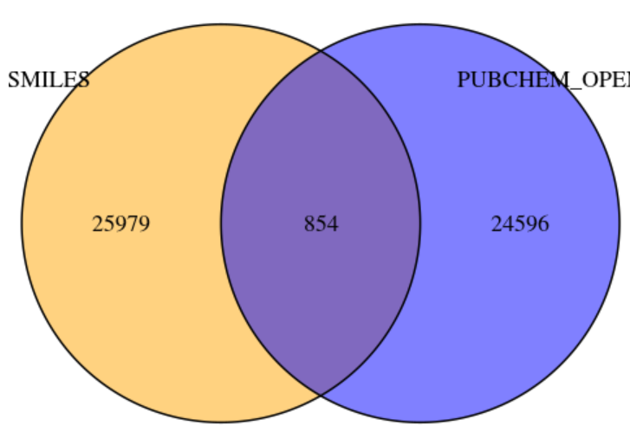
数据集（推荐）:
MetaNetX - 涵盖所有代谢模型中分子并且具有产生他们的反应，都可以被认为是生物可到达的，因为它们是细胞天然代谢的一部分。指定分子时请使用 InchiKeys 作为输入，因为这是不依赖于任意人类命名约定的最佳表示。也许可以提取这些分子的特征，将分类器构建成 Bio-reachable 或需要在实验室中进行化学处理。如果成功（对训练数据进行交叉验证时的有效模型），这将允许将该模型扩展到整个 Bio-reachable 空间我们寻求算法来帮助人类做出判断，从那些已知+注释为当今生物可到达（具有产生反应）的分子中学习。
PubChem - 美国国立卫生研究院 (NIH) 的一个开放化学数据库，已成为科学家、学生和公众的重要化学信息资源。 PubChem 包含有关化学结构、标识符、化学和物理特性、生物活性、专利、健康、安全、毒性数据等的分子信息。因此，您可以通过 PUG REST（一种用于访问上述分子信息的 REST API）扩展您的功能并丰富数据集。
MetaNetX
SMILES

Slide 4
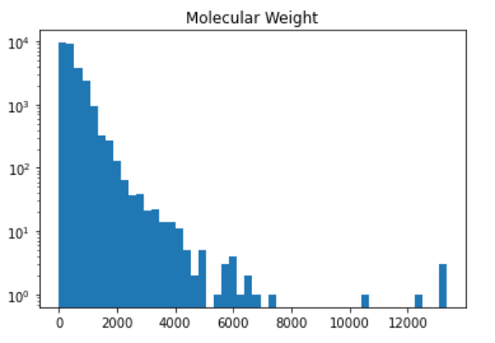
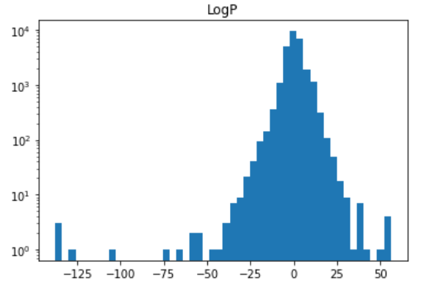
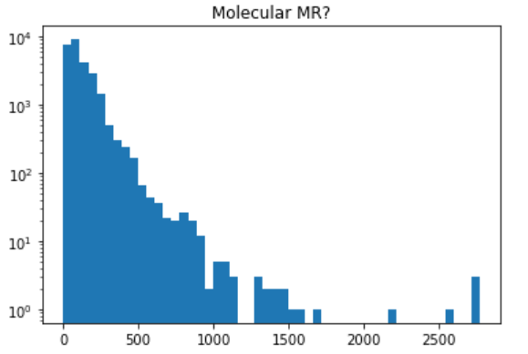
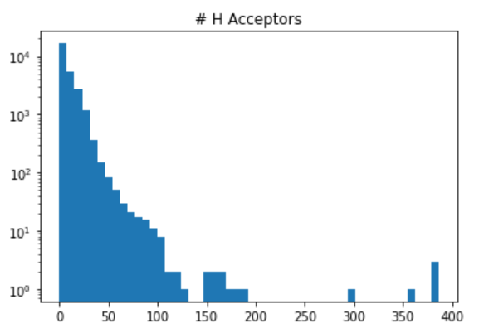
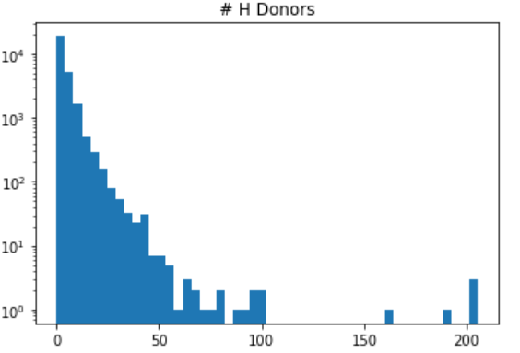
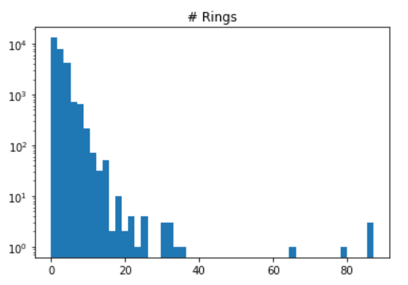
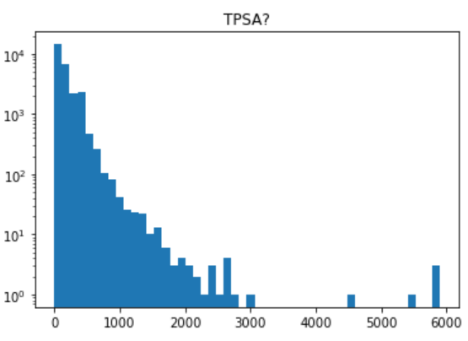
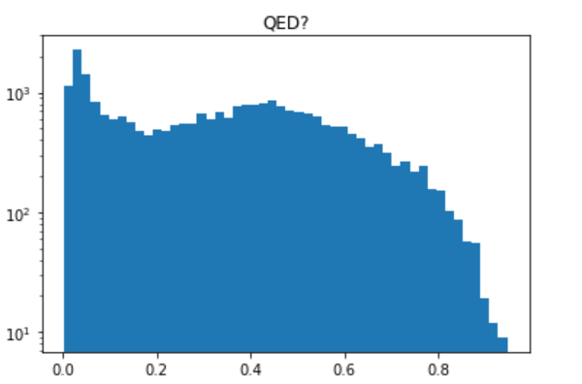
生物可及性分子特征分析

Slide 5
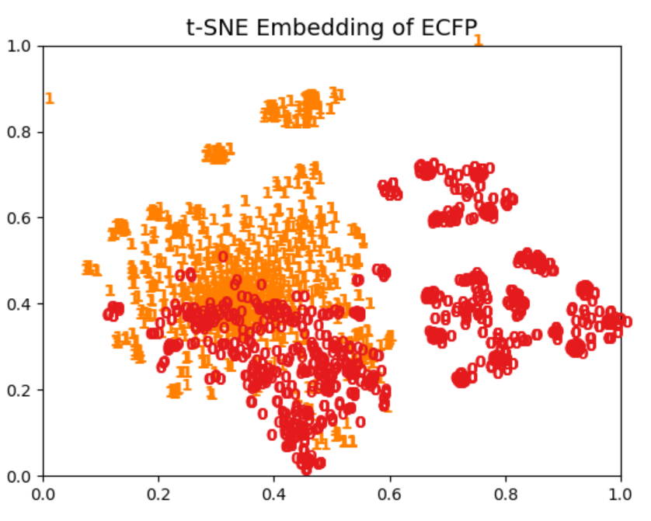
生物可合成分子相似性聚类
模型一：
总的分子-已有可合成分子=未合成分子，将“未合成的分子”中分子相似性与已有可合成分子相似的（指纹相似性0.7以上）认为是生物可合成，剩下不相似的分子通过这个机器学习模型进行打分，0.5以下的作为不可合成，0.5以上的作为可合成

Slide 6
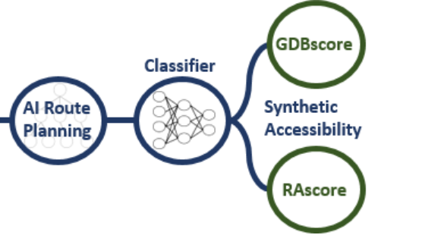
模型二：RAscore
`
Usage:
from RAscore import RAscore_NN
#For tensorflow and keras based models
from RAscore import RAscore_XGB
#For XGB based models
nn_scorer = RAscore_NN.RAScorerNN()
xgb_scorer = RAscore_XGB.RAScorerXGB()
#Imatinib mesylate
imatinib_mesylate = 'CC1=C(C=C(C=C1)NC(=O)C2=CC=C(C=C2)CN3CCN(CC3)C)NC4=NC=CC(=N4)C5=CN=CC=C5.CS(=O)(=O)O’
nn_scorer.predict(imatinib_mesylate)
0.99522984
xgb_scorer.predict(imatinib_mesylate)
0.99259007
RAscore -f test.smi -c SMILES -o test.csv`
The models have been published in Chemical Science
Thakkar, A.; Chadimová, V.; Bjerrum, E. J.; Engkvist, O.; Reymond, J.-L. Retrosynthetic Accessibility Score (RAscore) – Rapid Machine Learned Synthesizability Classification from AI Driven Retrosynthetic Planning. Chem. Sci. 2021. https://doi.org/10.1039/d0sc05401a

